Slide 1
Дидактическое пособие по логопедии для учащихся 1 класса
Выполнила:
Кожина Лариса Владимировна учитель-логопед
МАОУ «Ашапская СОШ»

Slide 2
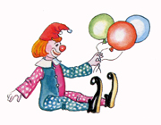
Различаем звуки [P] – [Л]

Slide 3
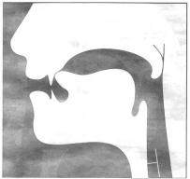
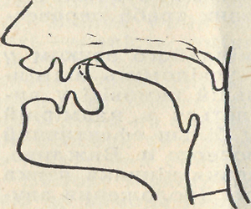
Назови звук
Р-Р-Р
Л-Л-Л

Slide 4
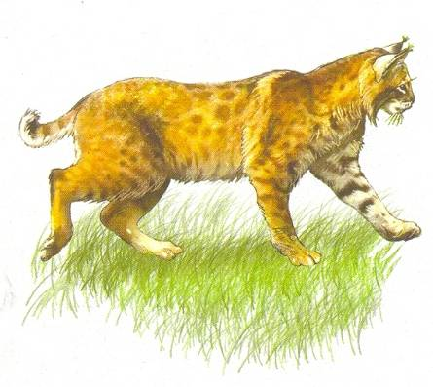
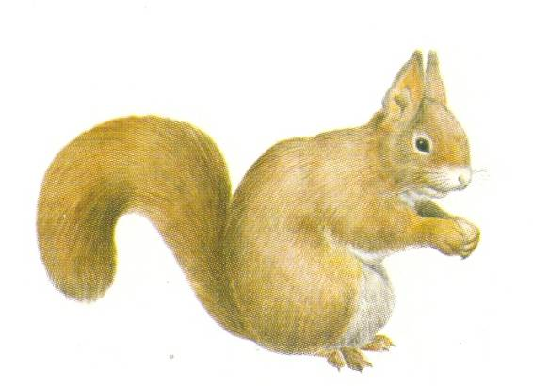
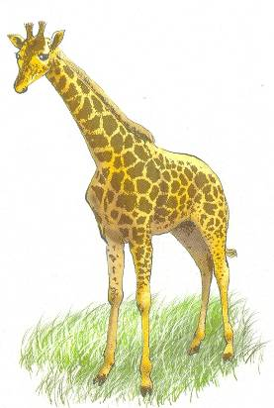
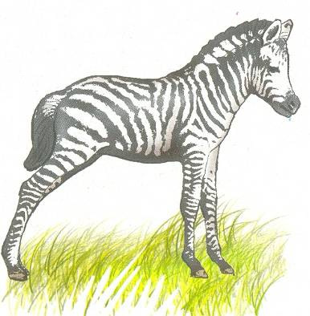
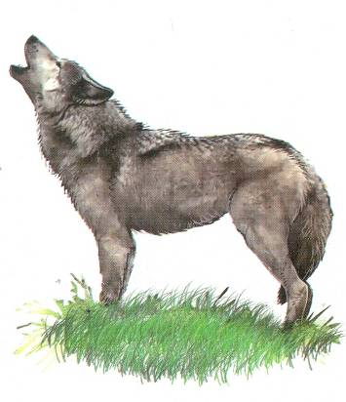
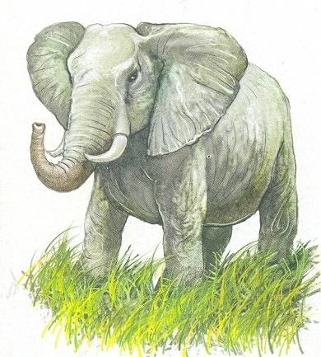
ЖИВОТНЫЕ

Slide 5
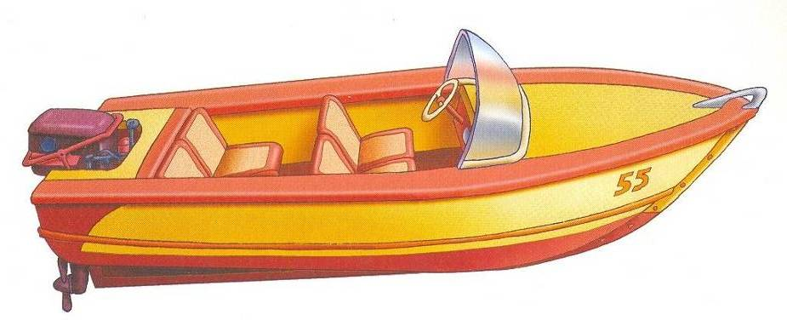
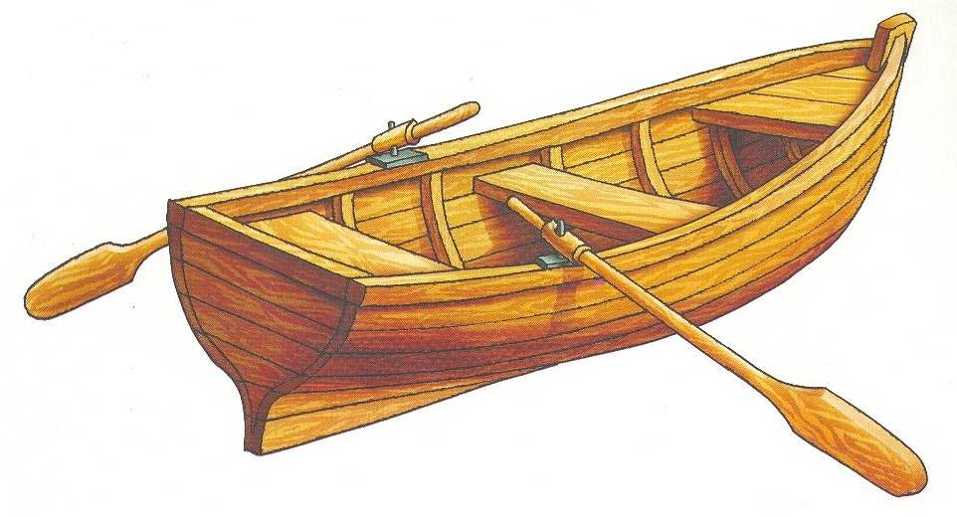
КАТЕР - ЛОДКА

Slide 7
ЧИТАЕМ СЛОГИ
ЛА РА
ЛО РО
ЛУ РУ

Slide 8
ДОБАВЬ СЛОГ
ЛА
ЛО
ПЧЕ
РЫ
РА
К СА
С Н
ЖИ Ф
Notes:
ПЧЕ
С Н
К СА ЖИ Ф

Slide 9
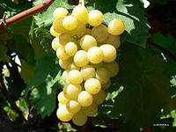
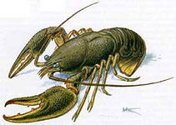
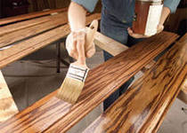
Догадайся, замени звук
роза
В саду растёт красивая … .
лоза
Виноградная … наклонилась к земле.
рак
По дну реки ползает … .
Лак
… на досках быстро высох.

Slide 10
ЗА РАБОТУ!

